Slide 1

UD1: CONOCIMIENTOS BÁSICOS DE IMPRESIÓN 3D

Slide 2

UD1:CONOCIMIENTOS BÁSICOS
RESUMEN DE CONTENIDOS
1.1 ¿QUÉ ES LA FABRICACIÓN ADITIVA?
1.2 TECNOLOGÍAS
1.3 PROCESOS

Slide 3
UD1:CONOCIMIENTOS BÁSICOS
1.1 QUÉ ES LA FABRICACIÓN ADITIVA?
La fabricación aditiva, más conocida como impresión 3D, es un proceso de producción que permite crear objetos físicos a partir de un diseño digital
Aunque existen distintas tecnologías y materiales, todas siguen el mismo principio: transformar un modelo digital en un objeto tridimensional agregando material capa por capa.
la fabricación aditiva es un conjunto de métodos de fabricación, cada uno con sus propias característicaS. Sin embargo, todos comparten tres aspectos fundamentales:
Se basan en la adición de material para construir objetos,superponiendo capas de material sucesivamente y donde se utiliza un modelo digital en 3D como referencia para la fabricación.

Slide 4




UD1:CONOCIMIENTOS BÁSICOS
1.1 QUÉ ES LA FABRICACIÓN ADITIVA?
Se trata de un proceso de producción
Permite crear objetos físicos a partir de un diseño digital
Se basan en la adición
de materia para construir objetos en 3D
Recibe el nombre de Fabricación Aditiva para diferenciarlo de los métodos tradicionales, como el mecanizado o el moldeo

Slide 5
UD1:CONOCIMIENTOS BÁSICOS
1.2 TECNOLOGÍAS
Existen diversas tecnologías de impresión 3D, cada una con características únicas que las hacen más adecuadas para diferentes aplicaciones.
Estas tecnologías varían según:
El material utilizado.
La precisión de impresión
El tamaño de las piezas a imprimir.
La velocidad de impresión.

Slide 6
UD1:CONOCIMIENTOS BÁSICOS
1.2 TECNOLOGÍAS
FDM/FFF
Fused deposition modeling
SLS
Selective Laser Sintering
SLA
Stereolithography
SLM
Selective Laser Melting
DLP
Digital Light Processing
MATERIAL JETTING
Polyjet,Multijet

Slide 7
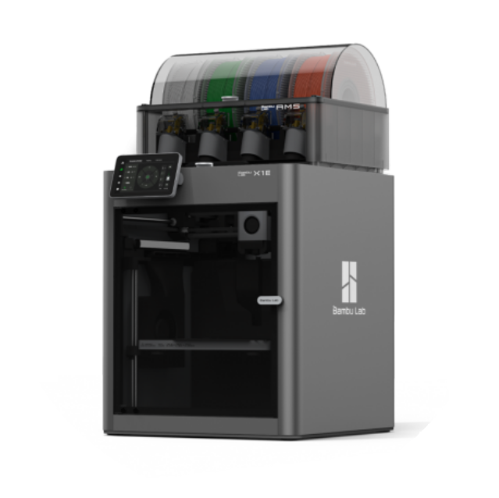
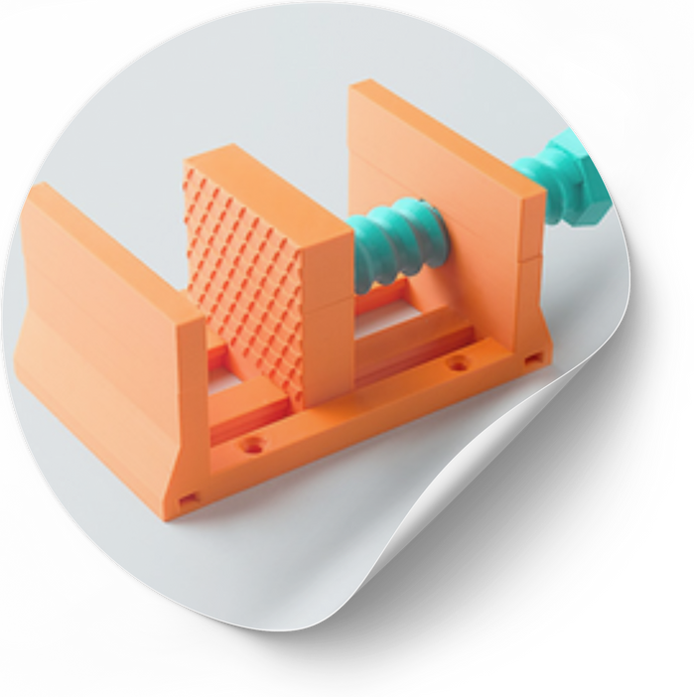
UD1:CONOCIMIENTOS BÁSICOS
1.2 TECNOLOGÍAS (Ver cuaderno del alumno)
FDF-FUSED DEPOSITION MODELING
Cómo funciona: Deposita material termoplástico en capas a partir de un filamento.
Materiales: PLA, ABS, PETG, TPU, entre otros.
Ventajas: Económica, fácil de usar, versátil.
Desventajas: Menor precisión y acabado superficial en comparación con otras tecnologías
Aplicaciones: Prototipado rápido, educación y hobbies, piezas industriales y arquitectónicas.
.

Slide 8
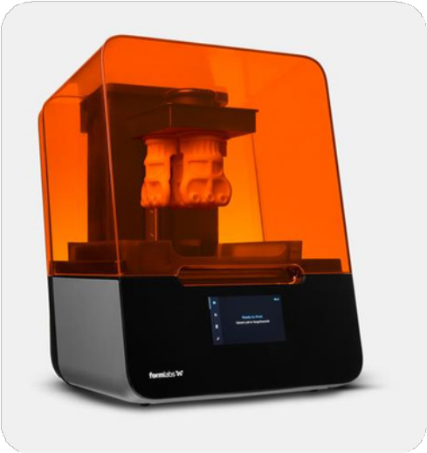
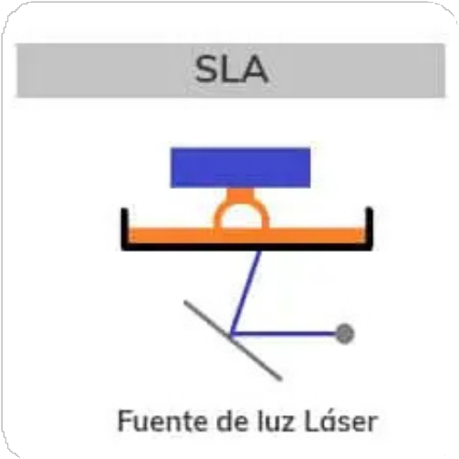
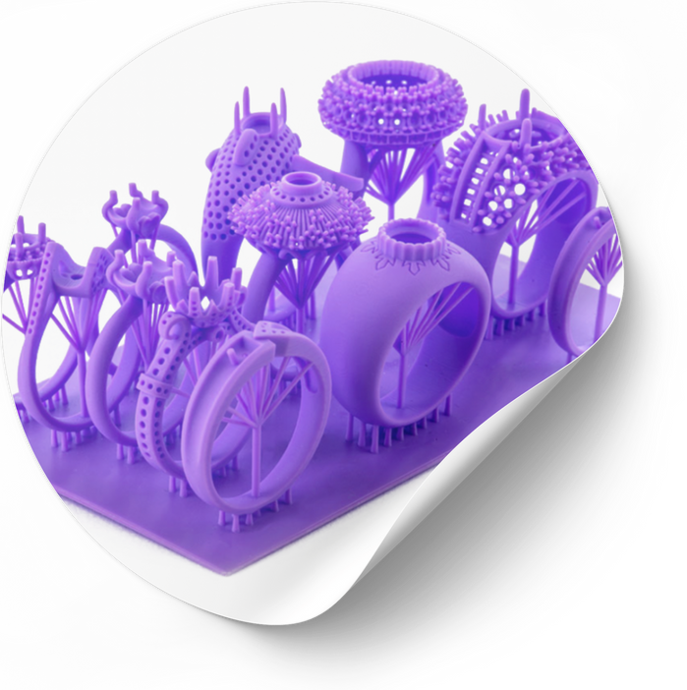
UD1:CONOCIMIENTOS BÁSICOS
1.2 TECNOLOGÍAS(Ver cuaderno del alumno)
SLA-STEREOLITHOGRAPHY
Cómo funciona: Usa un láser UV para solidificar resina líquida fotosensible en capas.
Materiales: Resinas fotosensibles.
Ventajas: Alta precisión, excelente acabado superficial.
Desventajas: Más costosas, frágiles y requiere posprocesamiento (lavado y curado).
Aplicaciones: Piezas con gran nivel de detalle y complejidad geométrica.

Slide 9
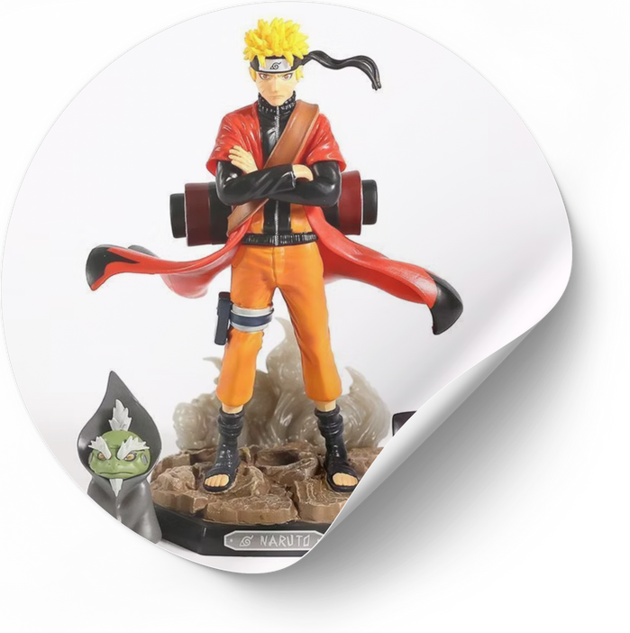
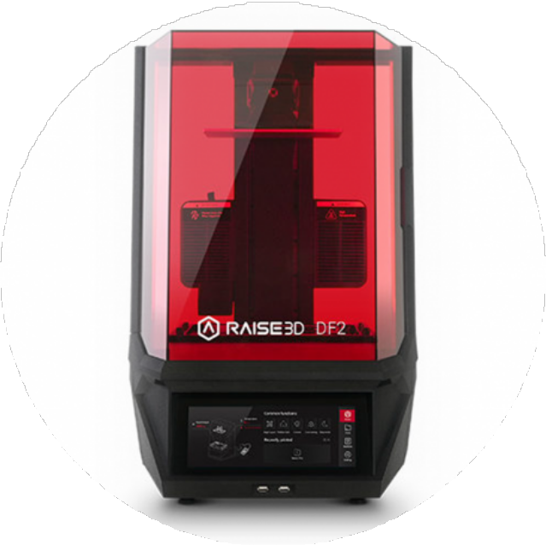
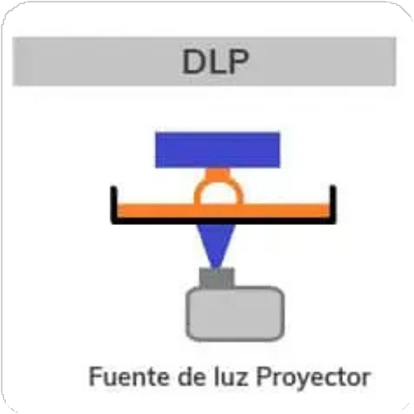
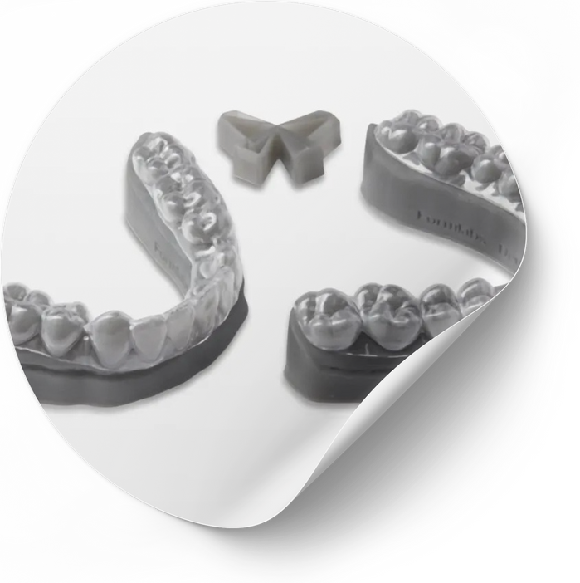
UD1:CONOCIMIENTOS BÁSICOS
1.2 TECNOLOGÍAS (Ver cuaderno del alumno)
PDL-DIGITAL LIGHT PROCESSING
Cómo funciona: Usa un proyector de luz digital (DLP) para solidificar resina líquida fotosensible capa por capa.
Materiales: Resinas fotosensibles.
Ventajas: Alta velocidad de impresión, buena precisión y detalles finos.
Desventajas: Puede presentar algo de pixelado en las capas,requiere posprocesamiento (lavado y curado)
Aplicaciones:Joyería y odontología.Modelismo y miniaturas.Prototipos detallados.
.

Slide 10
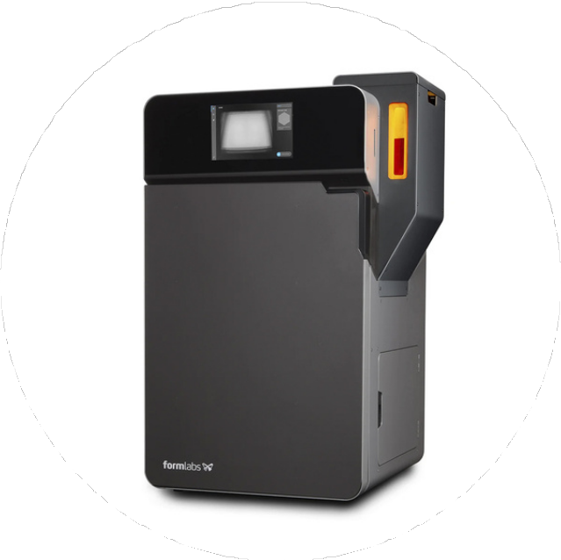
UD1:CONOCIMIENTOS BÁSICOS
1.2 TECNOLOGÍAS(Ver cuaderno del alumno)
SLS-SELECTIVE LASER SINTERING
Cómo funciona: Un láser sinteriza polvo de material en capas sucesivas.
Materiales: Nylon, TPU, polvos metálicos y cerámicos.
Ventajas: No necesita soportes, piezas resistentes y funcionales, geometrías complejas
Desventajas: Costo elevado y equipos más complejos.
Aplicaciones:Industria automotriz y aeroespacial.Calzado y moda.Piezas mecánicas funcionales.

Slide 11
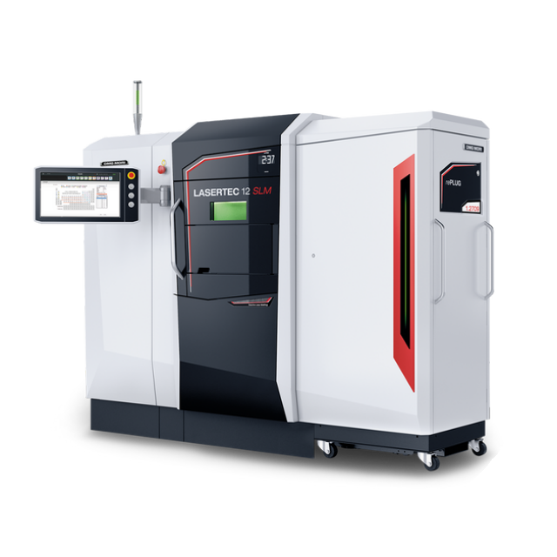
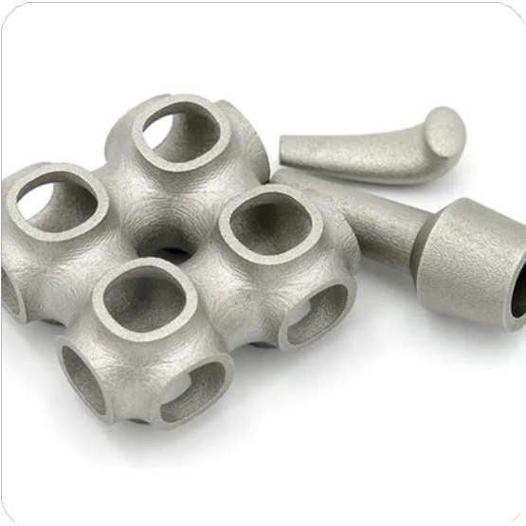
UD1:CONOCIMIENTOS BÁSICOS
1.2 TECNOLOGÍAS(Ver cuaderno del alumno)
SLM-SELECTIVE LASER MELTING
Cómo funciona: Un láser funde polvo metálico capa por capa para crear piezas tridimensionales.
Materiales: Polvos metálicos como acero inoxidable, titanio, aluminio, entre otros.
Ventajas: Producción de piezas densas y resistentes, estructuras optimizadas, sin necesidad de ensamblaje, capacidad para diseños complejos y personalizados superficial.
Desventajas: Costo elevado de equipos y materiales, tiempo de producción relativamente largo
Aplicaciones:Industria aeroespacial y médica.Implantes personalizados.Herramientas de alta precisión.
.

Slide 12
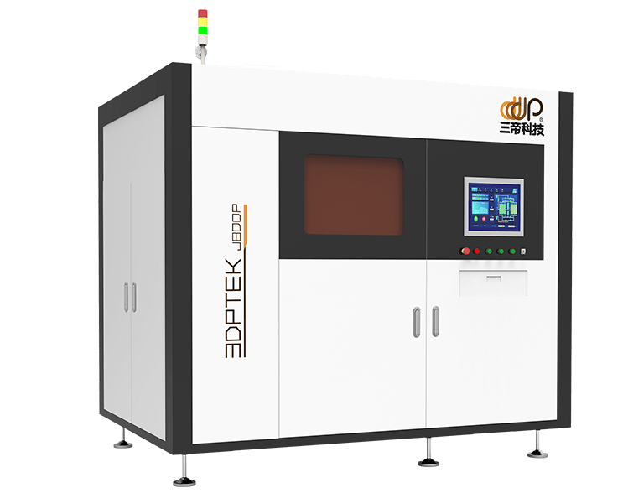
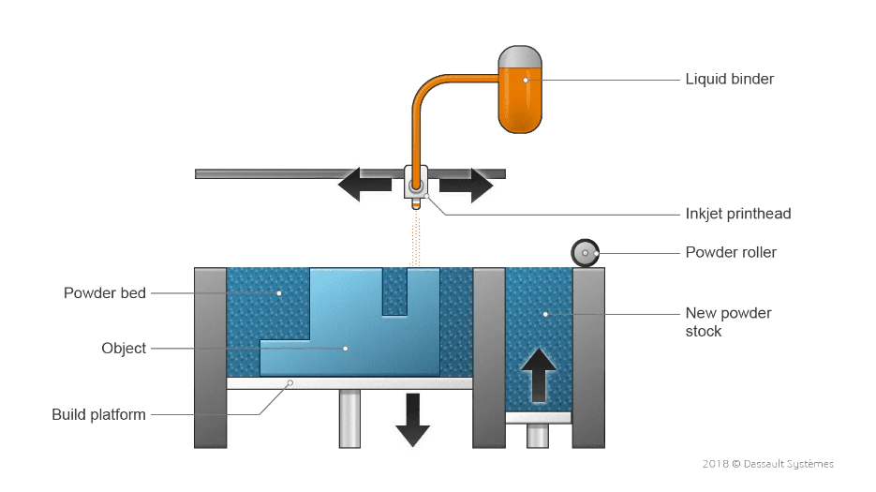
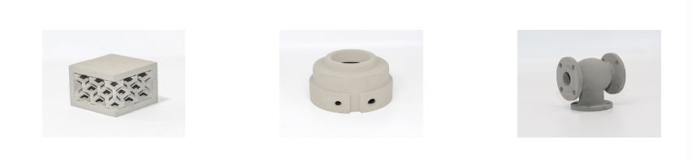
UD1:CONOCIMIENTOS BÁSICOS
1.2 TECNOLOGÍAS (Ver cuaderno del alumno)
BINDER JETTING
Cómo funciona: Utiliza un agente aglutinante para unir partículas de polvo capa por capa, en lugar de emplear calor o láser.
Materiales: Es compatible con una amplia variedad de materiales, incluyendo metales, cerámica y arena.
Ventajas:Su principal ventaja es la capacidad de imprimir piezas de gran tamaño con alta precisión y variedad de materiales.
Desventajas: ????
Aplicaciones:Modelos arquitectónicos a color.Moldes de fundición en arena.Arte y decoración.

Slide 13
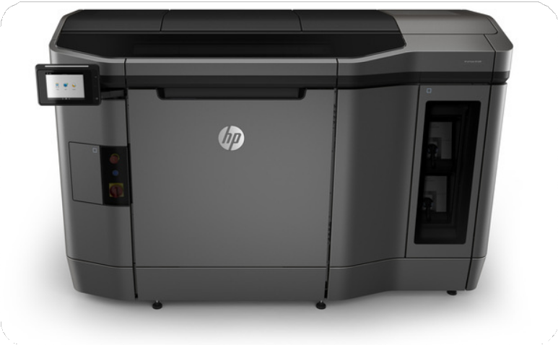
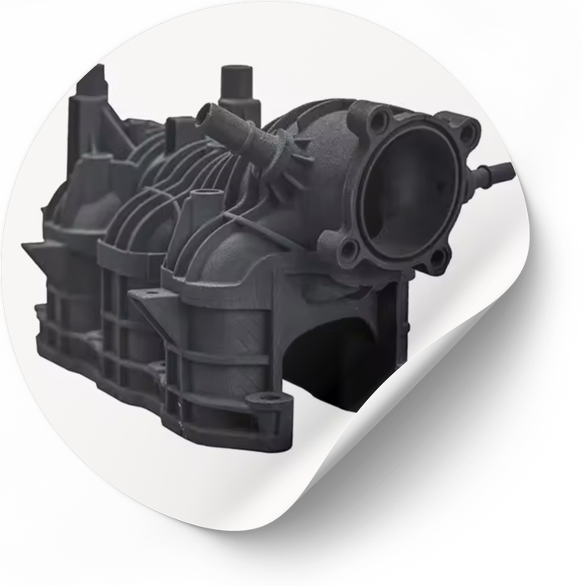
UD1:CONOCIMIENTOS BÁSICOS
1.2 TECNOLOGÍAS (Ver cuaderno del alumno)
MATERIAL JETTING
Cómo funciona: Usa un láser UV para solidificar resina líquida fotosensible en capas.
Materiales: Resinas fotosensibles.
Ventajas: Alta precisión, excelente acabado superficial. Desventajas: Más costosa y requiere posprocesamiento (lavado y curado).
Aplicaciones:Piezas mecánicas funcionales.Modelos anatomicos.Diseño industrial.

Slide 14
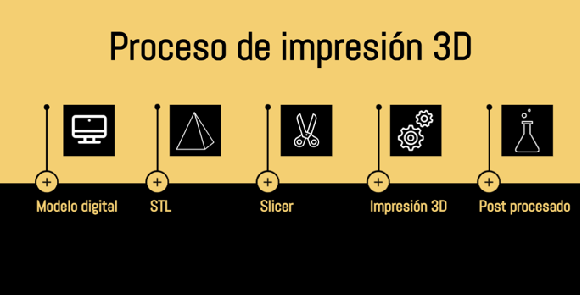
UD1:CONOCIMIENTOS BÁSICOS
1.3 PROCESO DE IMPRESIÓN 3D
.

Slide 15
UD1:CONOCIMIENTOS BÁSICOS
EJERCICIO PRÁCTICO
Los alumnos deben revisar cuales son las impresoras de que dispone el departamento y hacer un listado indicando:
Número de impresoras y estado( Funcionales y averiadas).
Tipo de cada impresora detectada.
Costo medio de la impresoras.
Además deberá localizar 3 piezas diferentes realizadas en la escuela e indicar de qué tecnología es cada una y porqué.
.

Slide 16
:
ESKERRIK ASKO!
www.fpsanturtzilh.eus
Mikel Iturraspe Eguia
miturraspee@fpsanturtzilh.eus
Notes:
The alliance will establish an Open Innovation Community to promote applied research and development projects, mainly between Centres of Vocational Excellence and Small and Medium Enterprises. To achieve this cooperation, the role of Vocational Education and Training in Advanced Manufacturing Research and Development activities and its contribution to Regional Smart Specialisation Strategies will be clarified.

